Slide 1
Cloud baze podataka i Database as a service na primeru Amazon RDS-a
Sistemi za upravljanje bazama podataka
Svetlana Mančić 1423

Slide 2
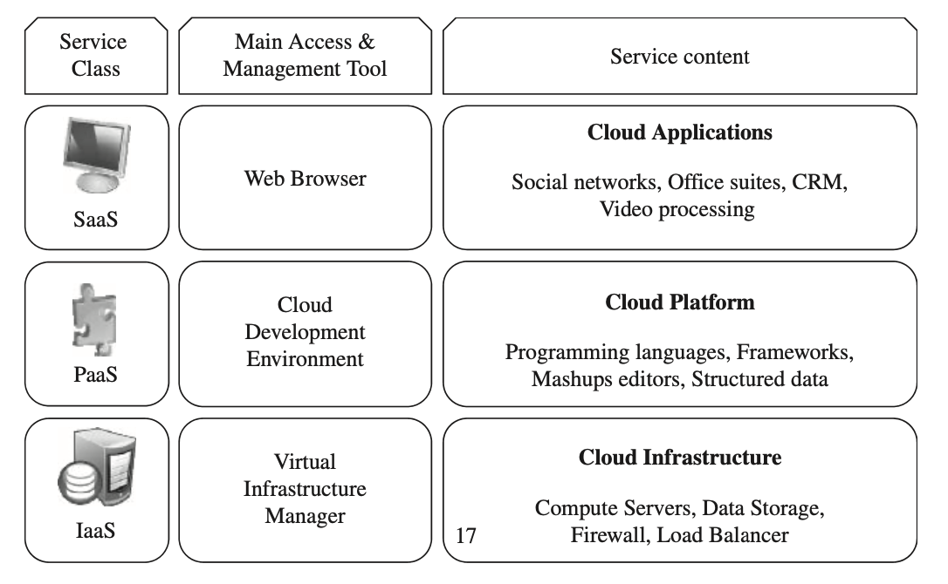
Računarstvo u oblaku
Cloud baze podataka i Database as a service na primeru Amazon RDS-a
Skup računarskih resursa na zahtev.
Karakteristike računarstva u oblaku:
Self-service
Pay-per-use model
Elastičnost
Mogućnost podešavanja po potrebi
Slika 1. Slojevi klauda

Slide 3
Baze podataka u klaudu
Cloud baze podataka i Database as a service na primeru Amazon RDS-a
Upravljane baze podataka:
Tradicionalne (MySQL, SQL Server,…)
Cloud native (Amazon Aurora)
Self-managed ili managed database
Prednosti managed baza:
Skalabilnost
Isplativost
Održavanje i upravljanje
Dostupnost
Oporavak od katastrofa
Optimizacija performansi
Bezbednost
Tipovi upravljanih baza podataka:
Relacione baze (MySQL, Amazon Aurora)
Skladišta podataka (Amazon Redshift)
Nerelacione baze (Amazon DynamoDB)

Slide 4
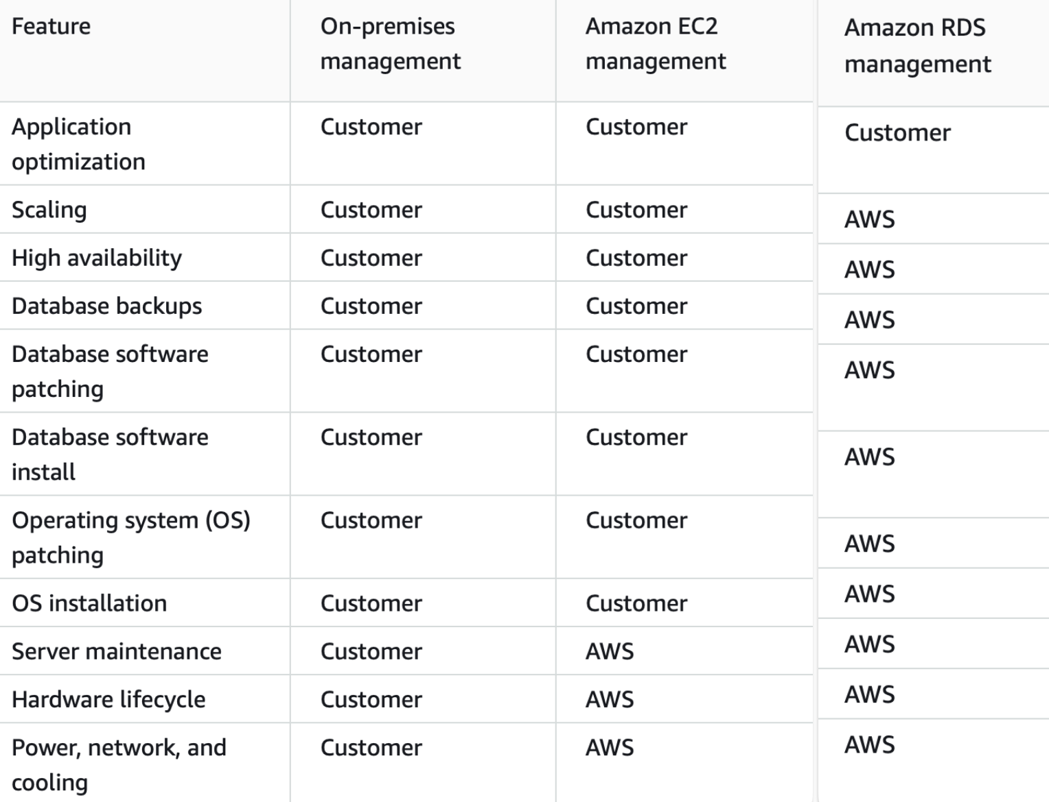
Amazon web services
Cloud baze podataka i Database as a service na primeru Amazon RDS-a
AWS je deo Amazon korporacije, koji pruža klaud usluge na zahtev na baze pay-as-you-go modela.
Rešenja za rad sa bazom:
Amazon EC2
Amazon RDS
Slika 2. Odgovornost korisnika/provajdera
kod različitih rešenja hostovanja baze

Slide 5
Amazon RDS instanca
Cloud baze podataka i Database as a service na primeru Amazon RDS-a
Osnovni gradivni blok Amazon RDS
Izolovano okruženje baze u AWS klaudu
U pozadini se kreira virtuelna mašina na EC2, a EBS se koristi za skladištenje.

Slide 6
Povezivanje sa RDS instancom
Cloud baze podataka i Database as a service na primeru Amazon RDS-a
RDS instanca se smešta u VPC, koji kontroliše virtuelno mrežno okruženje.
Bezbednosne grupe kontrolišu pristup instanci unutar VPC.
Scenariji pristupa bazi u VPC:
Sa EC2 instance u istom VPC
Sa EC2 instance iz drugog VPC
Klijentska aplikacija kroz internet
Sa privatne mreže

Slide 7
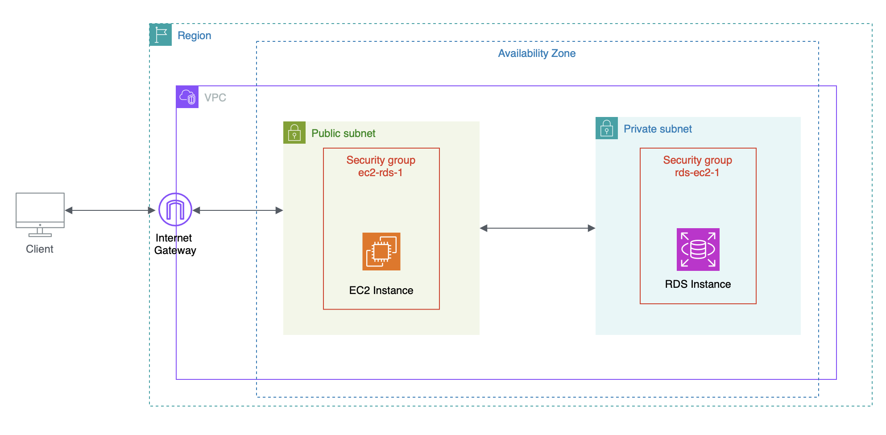
Arhitektura sistema
Cloud baze podataka i Database as a service na primeru Amazon RDS-a
Slika 3. Arhitektura sistema

Slide 8
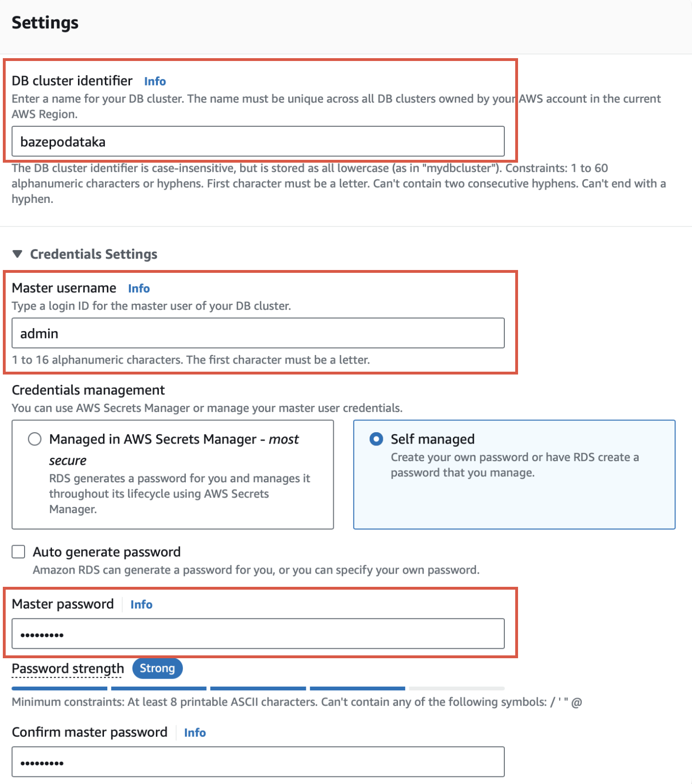
Koraci u kreiranju RDS instance
Cloud baze podataka i Database as a service na primeru Amazon RDS-a
Izbor tipa i verzije engine-a
Izbor šablona (Production, Dev/Test, Free Tier)
Availability & durability
Multi-AZ DB Cluster
Multi-AZ DB Instance
Single DB Instance
Identifikator instance
Kreiranje glavnog korisnika
Slika 4. Izbor identifikatora i kreiranje korisnika

Slide 9
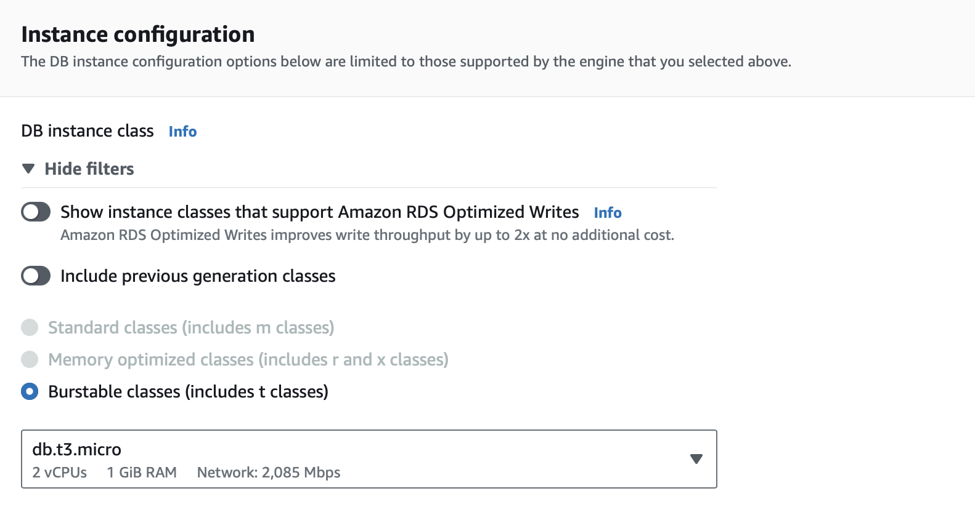
Koraci u kreiranju RDS instance - nastavak
Cloud baze podataka i Database as a service na primeru Amazon RDS-a
Klasa instance
General purpose (db.m*)
Memory optimized (db.z* db.x* db.r*)
Compute optimized (db.c*)
Burstable performace (db.t*)
Optimized reads (db.r*)
Slika 5. Klasa instance

Slide 10
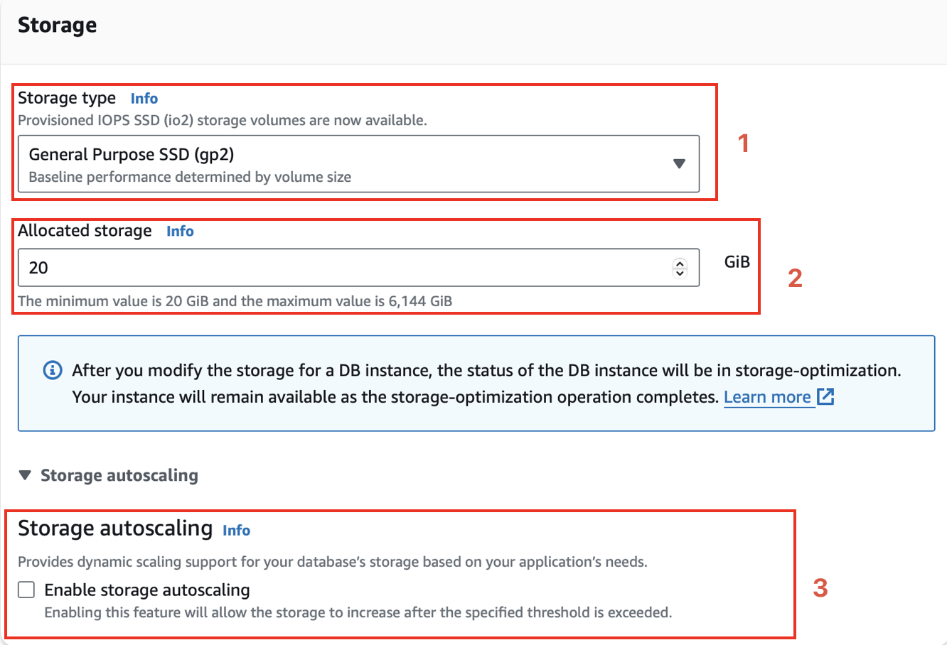
Koraci u kreiranju rds instance - nastavak
Cloud baze podataka i Database as a service na primeru Amazon RDS-a
Tip skladišta:
General purpose SSD
Provisioned IOPS
Magnetic
Slika 6. Tip i kapacitet skladišta

Slide 11
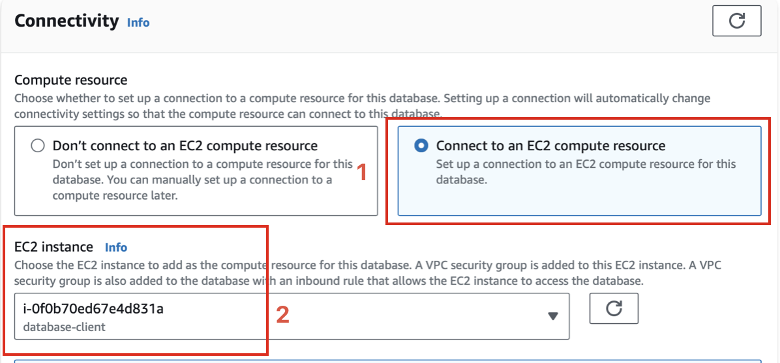
Koraci u kreiranju RDS Instance - nastavak
Cloud baze podataka i Database as a service na primeru Amazon RDS-a
Povezivanje sa EC2
Kreiranje SSL sertifikata
Podešavanje porta
Podešavanje autentifikacije
Slika 7. Povezivanje sa EC2 instancom

Slide 12
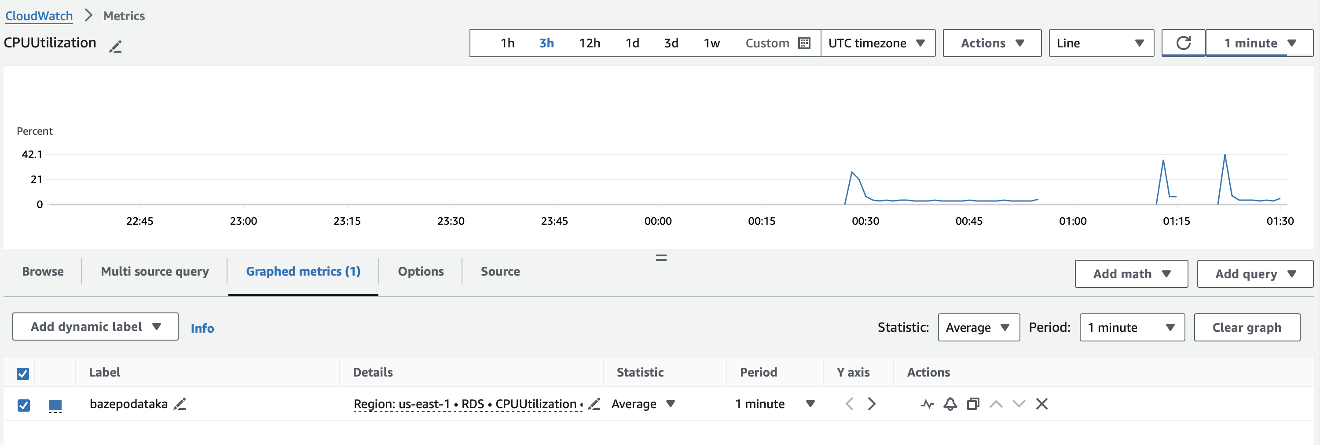
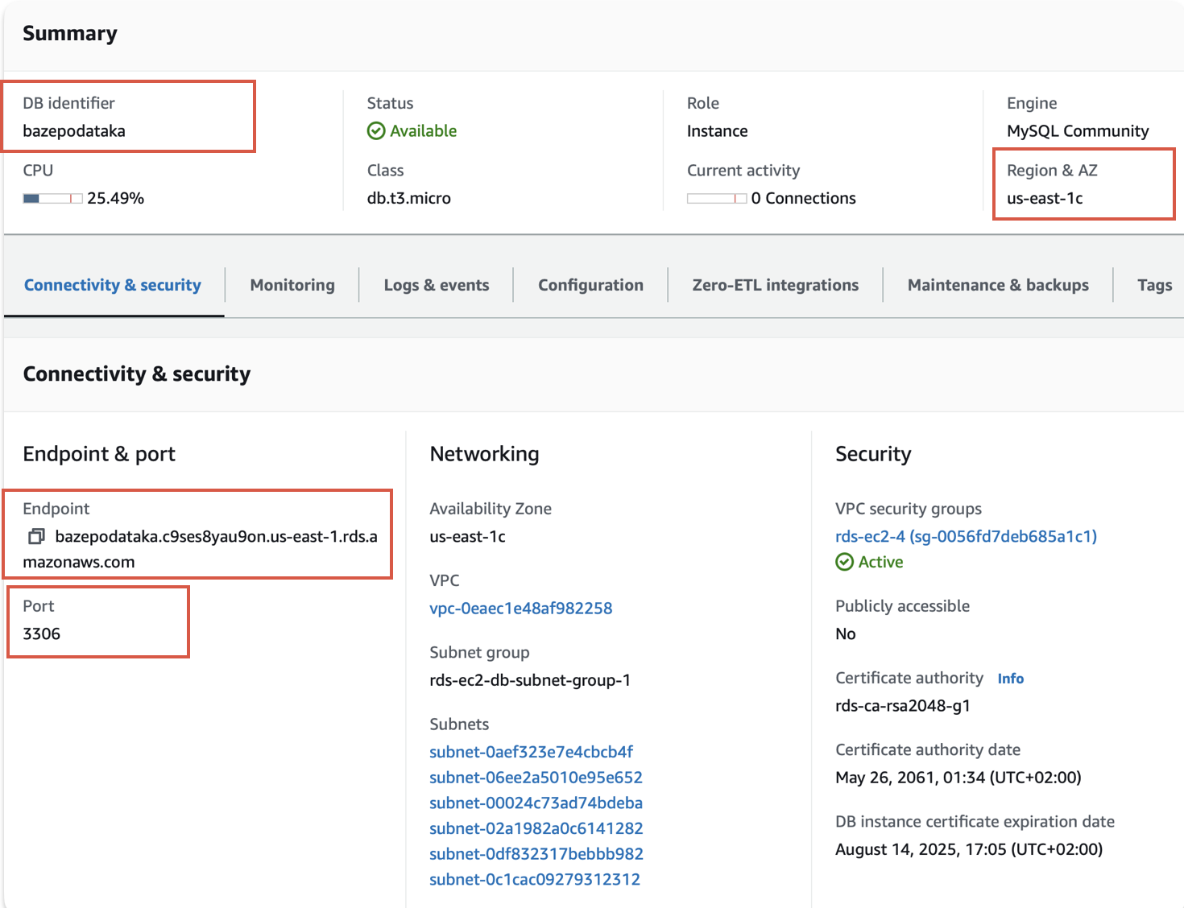
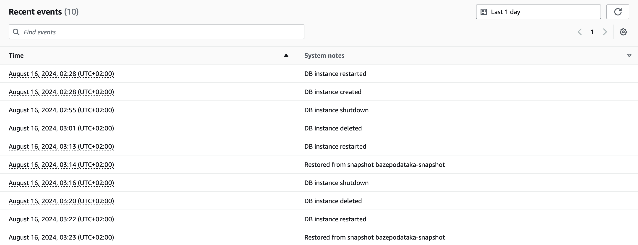
Karakteristike rds instance
Cloud baze podataka i Database as a service na primeru Amazon RDS-a
Slika 9. Monitoring
Slika 10. Events
Slika 8. RDS Instance Summary

Slide 13
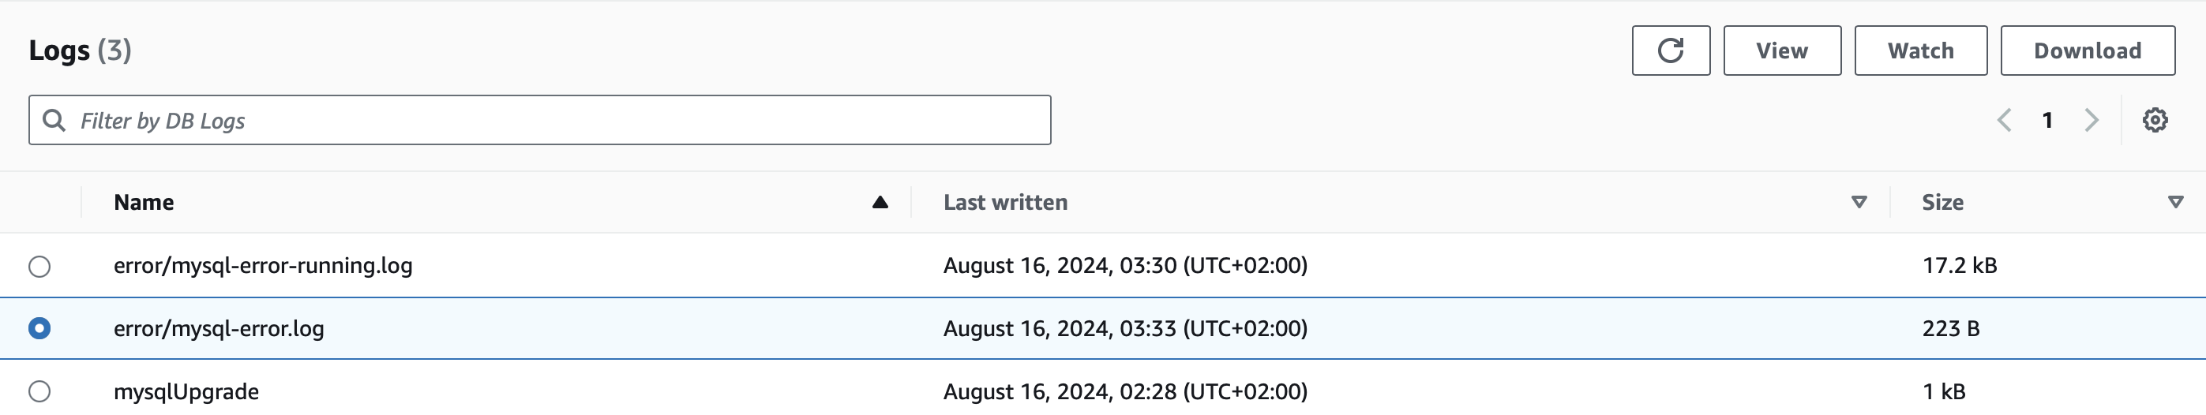
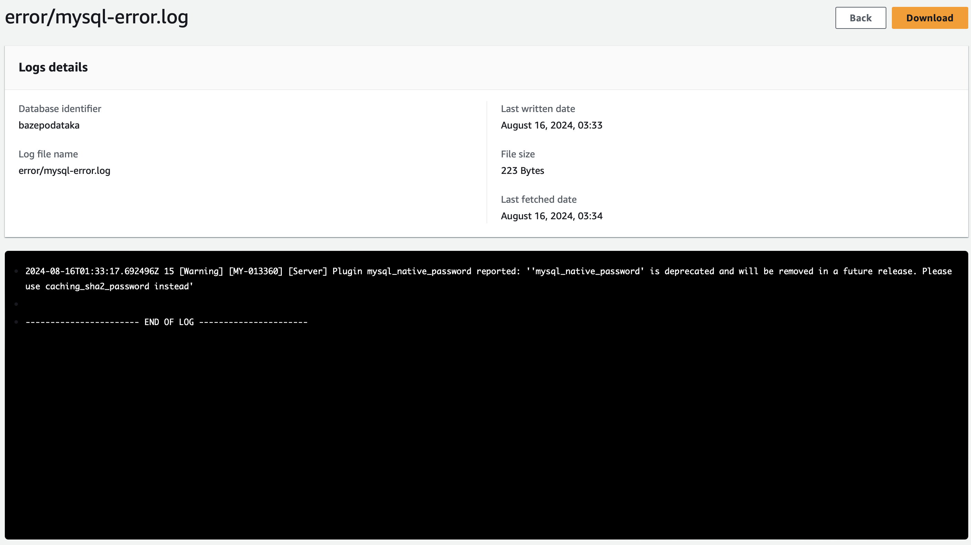
RDS Instance logovi
Cloud baze podataka i Database as a service na primeru Amazon RDS-a
Slika 11. RDS Instance logs
Slika 12. Error/mysql-error.log

Slide 14
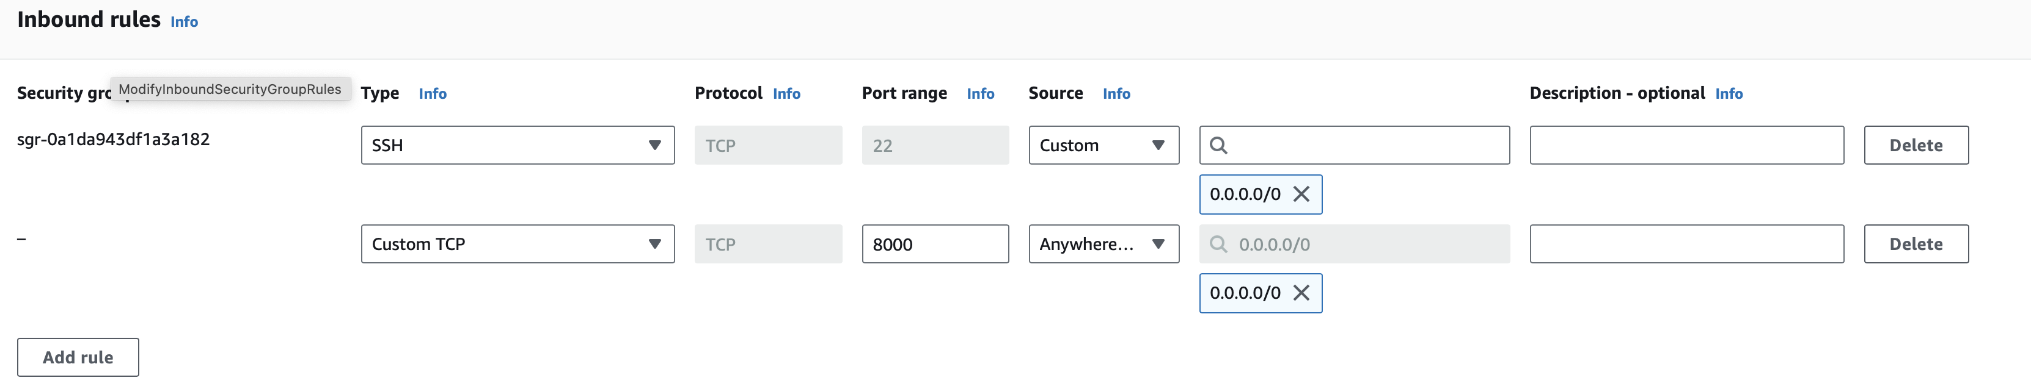
Podešavanje EC2 instance
Cloud baze podataka i Database as a service na primeru Amazon RDS-a
Kopiranje fajlova
Povezivanje putem SSH
Instaliranje paketa
Povezivanje sa bazom, kreiranje korisnika, dodela privilegija
Izvršenje skripte za generisanje i upis podataka u bazu
Dodavanje bezbednosnog pravila
Startovanje http servera
Slika 13. EC2 security group inbound rules

Slide 15
Vraćanje podataka iz baze
Cloud baze podataka i Database as a service na primeru Amazon RDS-a
Slika 14 Curl /everyone
Slika 15. Curl /by-firstname
Slika 16. Curl /by-lastname

Slide 16
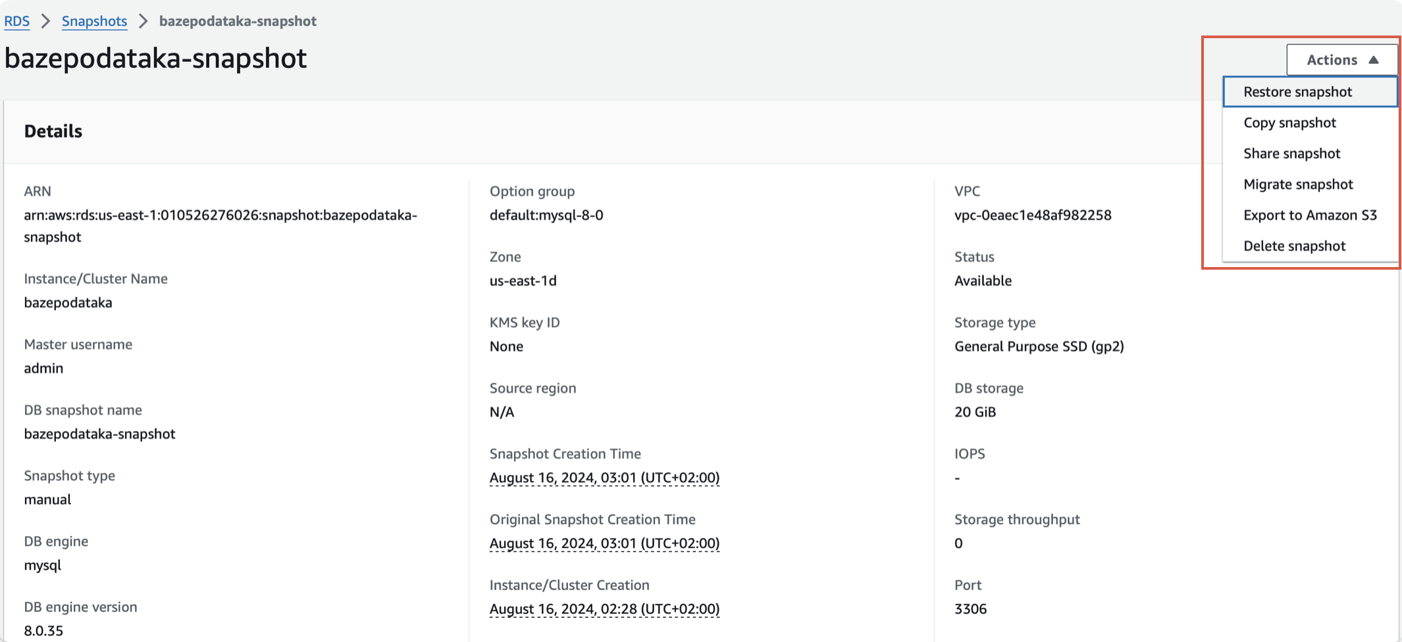
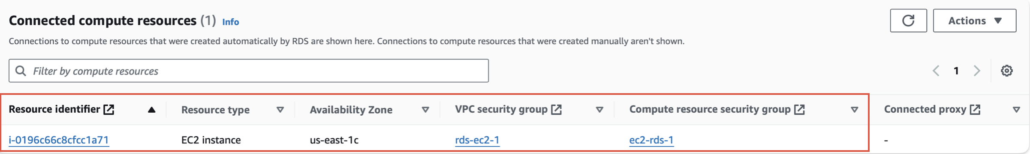
Vraćanje baze iz snapshot-a
Cloud baze podataka i Database as a service na primeru Amazon RDS-a
Slika 17. Snapshot baze
Slika 18. Konekcija sa EC2

Slide 17
Hvala na pažnji!

